Slide 1
ASIGNATURA DE MATEMÁTICAS
4º ESO – Aplicadas
Profesor: Daniel Hernández
IES MELCHOR DE MACANAZ

Slide 2
Temas del Curso
1º Trimestre
Nº reales
2º Trimestre
Ecuaciones y sistemas.
3º Trimestre
Probabilidad
Problemas aritméticos
Estadística
Polinomios - Ecuaciones
Semejanzas
Funciones
Perímetros y áreas

Slide 3
Evaluación – Nota de la asignatura
Para cada unidad
Estándares Bloques 2,3,4,5 |  | E. Bloque 1
80 % | 10 % | 10 %
Examen | Informática | Resto
La nota del trimestre y del curso será la nota media de las unidades

Slide 4
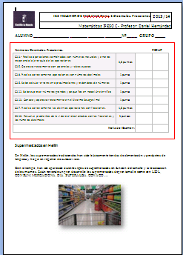
Nota del Trimestre
Evaluaremos al menos 3 unidades al trimestre.
La nota será la suma de las notas de los estándares de cada examen.
Al final de cada trimestre habrá una recuperación de las unidades suspensas.
Al final del curso habrá un examen final para recuperar los trimestres suspensos y para el que quiera subir nota.

Slide 5

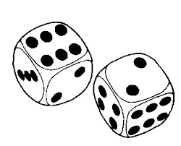
Estándares de Participación
Hay que conseguir al menos 7 positivos saliendo a la pizarra
Casi siempre será el azar el que determine a quién le toca salir cada día…

Slide 6

Trabajo en casa - cuaderno
Cada unidad os entregaré una hoja con las tareas que vamos a realizar e iré comprobando que las realizáis.

Slide 7
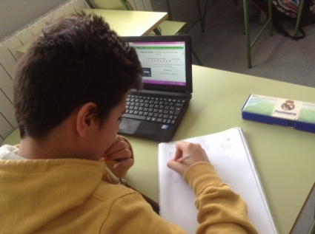
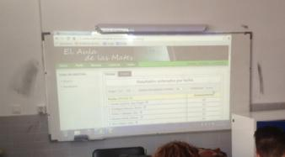
Trabajos - Informática
Vamos a trabajar actividades con el ordenador un día a la semana…

Slide 8
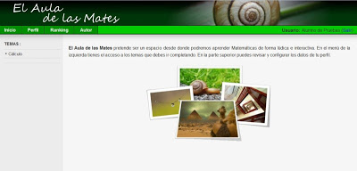
Aula de las mates
http://www.melchordemacanaz.es → Aula de las Mates

Slide 9

Matematico.es

Slide 10
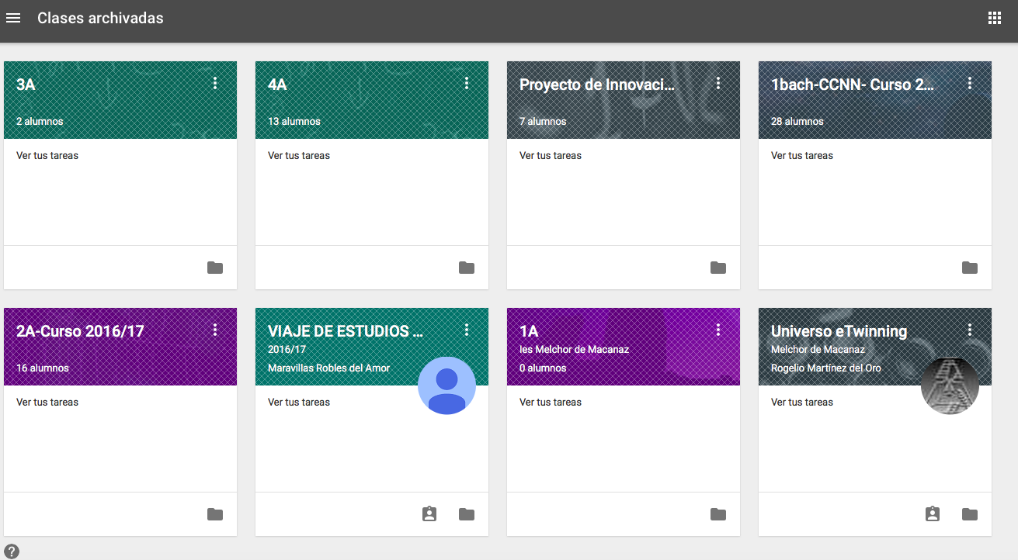
Classroom

Slide 11
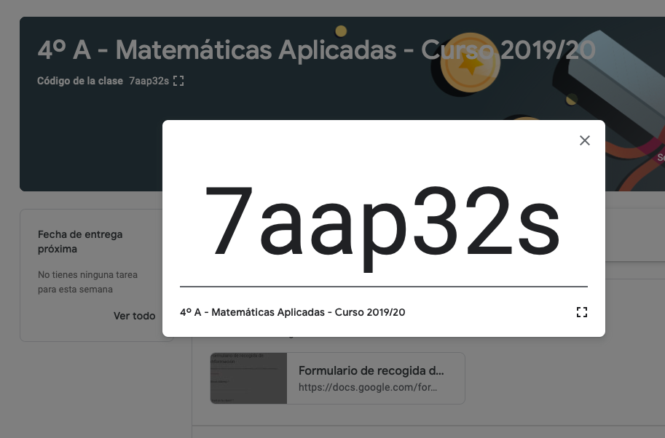
Classroom – Nuestra aula virtual

Slide 12
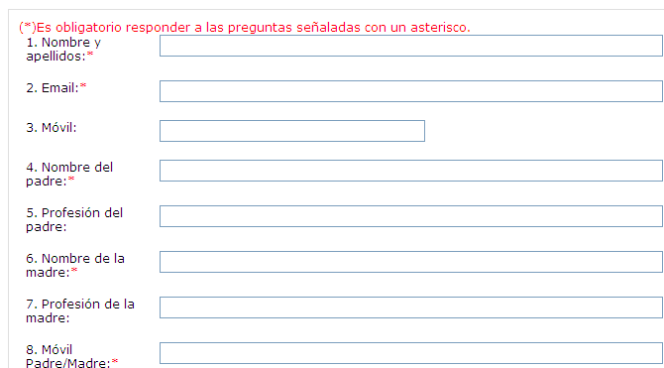
Formulario de recogida de información
En el aula virtual…

Slide 13

Prueba de Evaluación Inicial
Vamos a realizar una prueba de evaluación inicial para ver vuestro nivel en matemáticas.

